Slide 1
ỨNG DỤNG CÔNG NGHỆ DẠY HỌC
GIỚI THIỆU STRIGGER
GVHD: Lê Đức Long
SVTT: Nguyễn Hoàng Anh

Slide 2
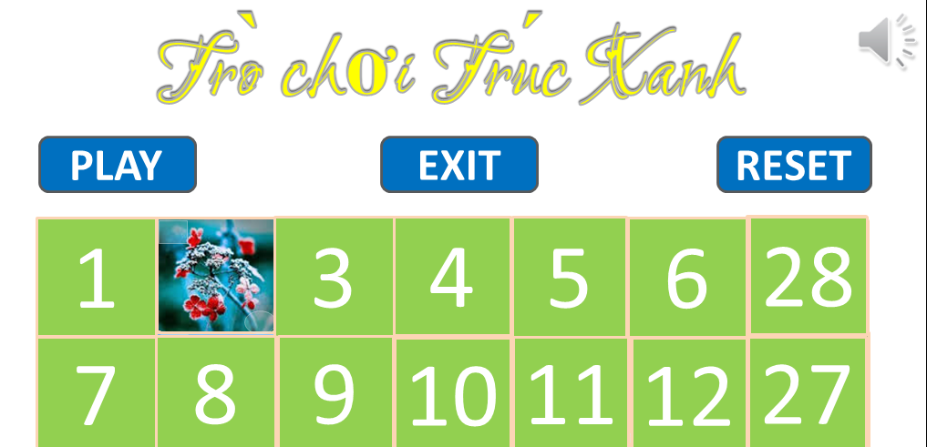
Hướng dẫn trò chơi
CLICK
→ Hình khác nhau(nhấn 2 hình)
→ Hình giống nhau(nhấn 1 hình)

Slide 3
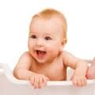
Trò chơi Trúc Xanh
PLAY
EXIT
RESET
1
2
3
4
5
6
28
7
8
9
10
11
12
27
Chúc một ngày vui vẻ
Hẹn gặp lại !̉
13
14
15
16
17
18
26
19
20
21
22
23
24
25

Slide 4
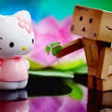
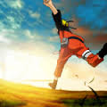
01
r1
02
r2
03
r3
o4
r4
1
2
3
4
PLAY

Slide 5
XIN CẢM ƠN THẦY VÀ CÁC BẠN ĐÃ THEO DÕI

